Slide 1






Bài thơ
Năm mảnh gỗ

Slide 2
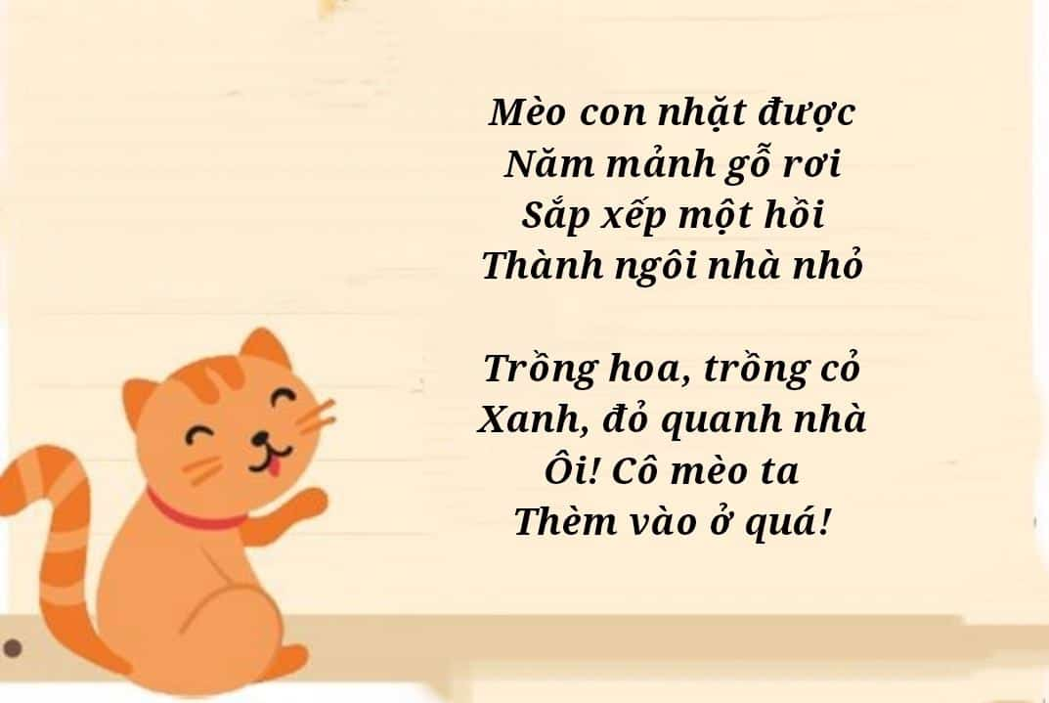
Năm mảnh gỗ
Phạm Hổ

Slide 3




Cô vừa đọc bài thơ gì?
Năm mảnh gỗ

Slide 4


Slide 5

Mèo con nhặt được
Năm mảnh gỗ rơi
Sắp xếp một hồi
Thành ngôi nhà nhỏ

Slide 6

Trồng hoa, trồng cỏ
Xanh, đỏ quanh nhà
Ôi! Cô mèo ta
Thèm vào ở quá!

Slide 7

Đàm thoại - Trích dẫn
Bài thơ nói về nhân vật nào?

Slide 8
Đàm thoại - Trích dẫn
Mèo con đã làm gì khi nhặt được năm mảnh gỗ?
Sắp xếp một hồi
Thành ngôi nhà nhỏ

Slide 9
Đàm thoại - Trích dẫn
Mèo con đã trang trí ngôi nhà của mình như thế nào?
Trồng hoa, trồng cỏ
Xanh, đỏ quanh nhà

Slide 10
Trẻ đọc thơ

Slide 11






Chúc các con học giỏi

